Slide 1
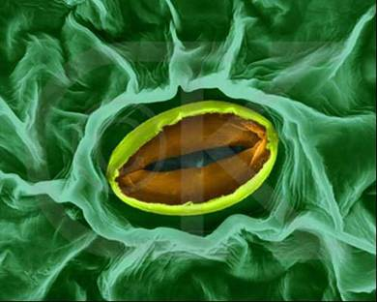
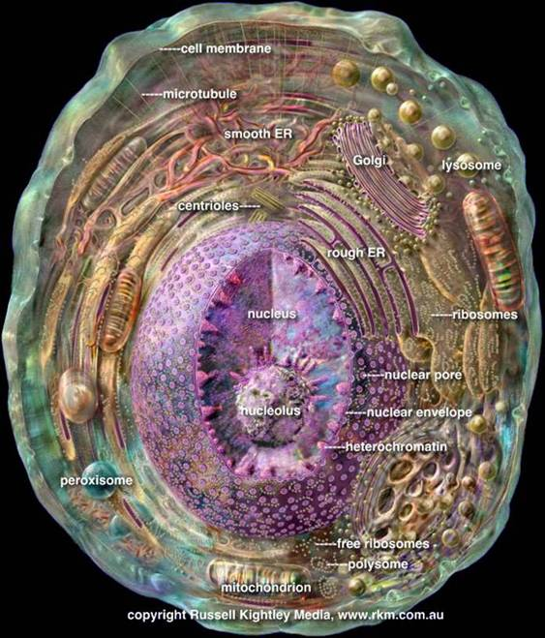
用高倍显微镜观察细胞

Slide 2
实验室守则
实验前预习，提前2-3分钟进入实验室。
实验时不要大声喧哗，不要随便走动，保持安静。
爱护室验室财物。
按要求操作，听从指挥，同时积极思考。
实验完毕，要将用具摆放整齐， 清理垃圾。

Slide 3
显微镜的使用
1.取镜和安放
2.对光（选择低倍镜、反光镜、光圈）
3.固定装片放置载物台上
4.转动粗准焦螺旋，载物台上升（目视物镜与装片之间）
5.反向转动粗准焦螺旋，载物台下降，直至看到物像
6.移动目标至视野中央
7.更換高倍物镜
8.转动细准焦螺旋至标本影像清晰为止
9.调节反光镜、光圈

Slide 4
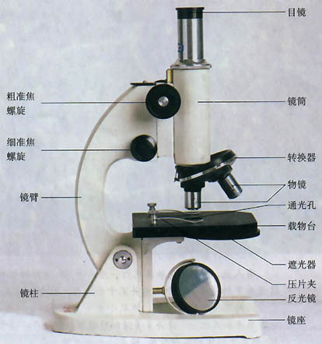
认识显微镜
目镜
粗准焦螺旋
镜筒
细准焦螺旋
转换器
物镜
载物台
遮光器
反光镜

Slide 5
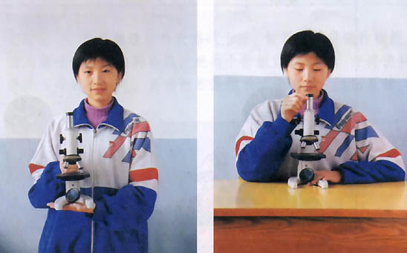
取镜和安放
1．右手握住镜臂，左手托住镜座。
2．把显微镜放在实验台距边缘7 cm左右处，略偏左。

Slide 6
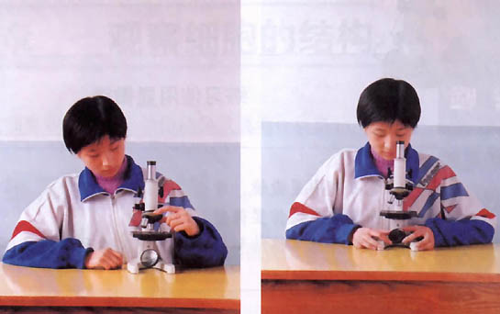
低倍镜观察
1、转动转换器，使低倍物镜对准通光孔。
2、一只眼注视目镜内，另一只眼睁开。调光，使光线通过通光孔反射到镜筒内，直到看到的视野亮度适中、柔和。

Slide 7
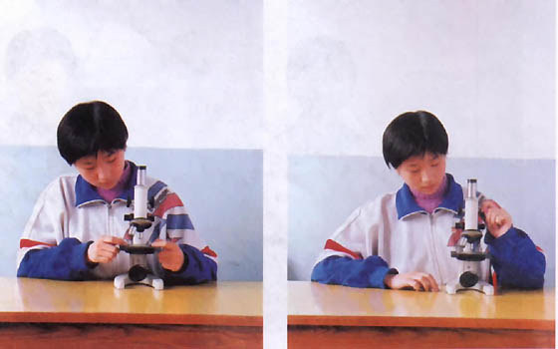
低倍镜观察
3、把所要观察的玻片标本放在载物台上，用压片夹压住，标本要正对通光孔的中心。
4、 转动粗准焦螺旋，使镜筒缓缓下降，此时眼睛一定要看着物镜，直到物镜接近玻片标本，约0.5cm左右的距离为止。

Slide 8
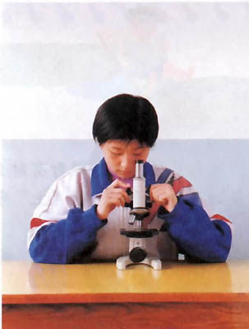
低倍镜观察
5、一只眼向目镜内看，反方向转动粗准焦螺旋，使镜筒缓缓上升直到看到物像。再调节细准焦螺旋，使看到的物像清晰。

Slide 9
高倍镜观察
注意：始终不要动粗准焦螺旋！
1、 将要观察的标本区域移到视野中央。转动转换器，直接将高倍物镜对准通光孔。适当调亮光线，使看到的视野亮度适中、柔和。
2、调节细准焦螺旋，直到物像清晰。移动装片，仔细观察细胞结构。

Slide 10
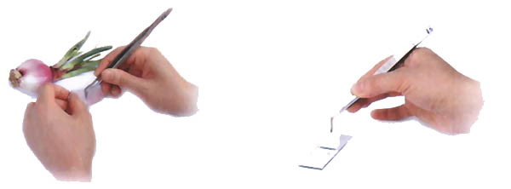
临时装片的制作
取材

Slide 11
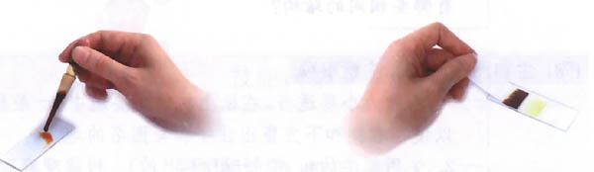
染色
制片

Slide 12
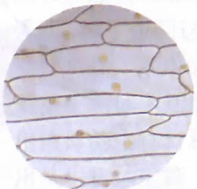
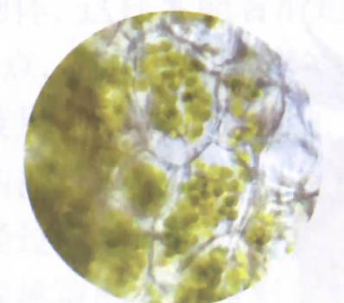
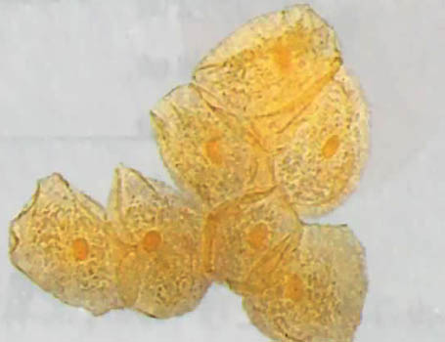
观察结果

Slide 13
思考题
1.显微镜的放大倍数与什么有关？目镜和物镜的长度越长，放大倍数如何？
2.是低倍镜还是高倍镜的视野大，观察到的细胞多，视野明亮，为什么？
3. 用转换器转过高倍镜后，转动粗准焦螺旋行不行？
4. 如果显微镜观察的装片上带有“F”字，那么视野中看到的物象是什么？为什么？
?
F
5. 在显微镜下观察到的物象在视野左下方，要想将物象移至视野正中央，应将装片怎么移动？

